Slide 1
Fortpflanzung des Regenwurms
schrittweiser Aufbau des Tafelbildes
vollständige Ansicht
zum Ausfüllen

Slide 2
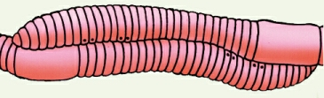
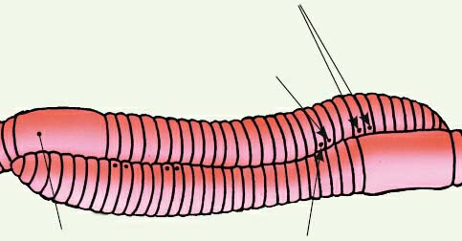


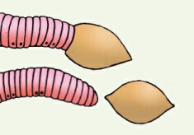

Fortpflanzung des Regenwurms
1
2
Austausch von Spermien und
Speicherung der Spermien in den
Spermientaschen
4
3
Der Schleimring wird beim Abstreifen
über die weibliche Geschlechtsöffnung
und danach über die Öffnung der
Spermientasche geschoben.
1
Spermientaschenöffnungen
2
männliche Geschlechtsöffnung
Befruchtung der
Eizellen
3
weibliche Geschlechtsöffnung
Ablage eines
Kokons
4
Gürtel
schlüpfender
Wurm

Slide 3
Fortpflanzung des Regenwurms
1
2
Austausch von Spermien und
Speicherung der Spermien in den
Spermientaschen
4
3
Der Schleimring wird beim Abstreifen
über die weibliche Geschlechtsöffnung
und danach über die Öffnung der
Spermientasche geschoben.
1
Spermientaschenöffnungen
2
männliche Geschlechtsöffnung
Befruchtung der
Eizellen
3
weibliche Geschlechtsöffnung
Ablage eines
Kokons
4
Gürtel
schlüpfender
Wurm

Slide 4
Fortpflanzung des Regenwurms
1
2
4
3
1
2
3
4

Slide 5

Tafelbildinfo
Hinweise zum Einsatz
Die Folie „Schrittweiser Aufbau des Tafelbildes“ ermöglicht ein Vorgehen in Schritten mit der Maustaste, die Folie wird entwickelnd nach Klick aufgebaut.
Die Folie „Vollständige Ansicht“ erscheint sofort als Vollbild.
Die letzte Folie „Zum Ausfüllen“ gibt nur ein Gerüst vor, das Sie ausfüllen können: entweder auf eine OHP-Folie kopiert oder mit Hilfe des Whiteboards und der Stiftfunktion in Powerpoint. Oder Sie drucken die Folie einfach aus und beschriften sie dann.
Wir wünschen Ihnen einen erfolgreichen Unterricht!
Impressum
© Österreichischer Bundesverlag Schulbuch GmbH & Co. KG, Wien 2025
Redaktion und Herstellung: Dr. Marion Reich, Wien
Grafiknachweis: Dr. Michel Fleck, Wien
Alle Rechte vorbehalten.
www.oebv.at
Das Werk und seine Teile sind urheberrechtlich geschützt. Der Verlag gewährt das Recht des Downloads und des Einsatzes im Unterricht. Das Herauslösen, Kopieren und Bearbeiten von Daten jeder Art ist untersagt. Das Ausdrucken und Anfertigen von Kopien ist ausschließlich für den eigenen Unterrichts-gebrauch gestattet. Urhebervermerke, Seriennummern sowie sonstige der Programmidentifikation dienende Merkmale dürfen nicht entfernt oder geändert werden. Weder das Werk noch seine Teile dürfen in ein Netzwerk gestellt oder über das Internet weiter verbreitet oder veräußert werden.
Jede Nutzung in anderen als den genannten Fällen bedarf der vorherigen schriftlichen Einwilligung des Verlages.

